Slide 1
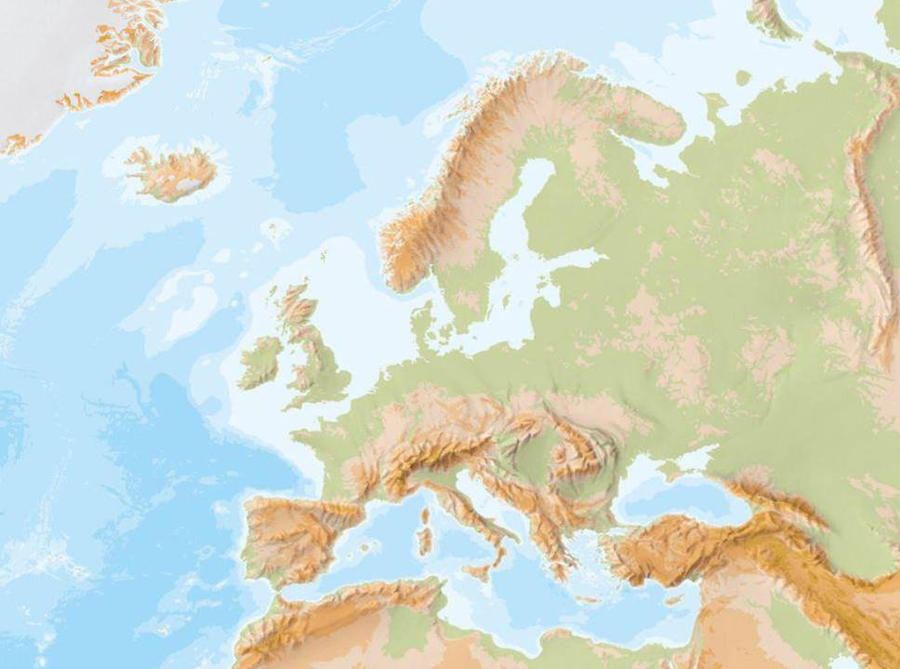
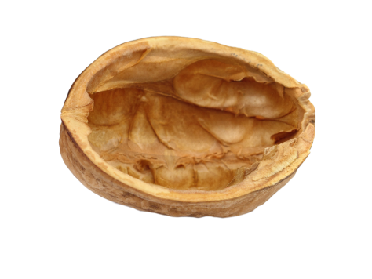
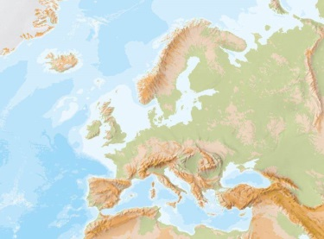
Европа накратко
Notes:
1) © Европейски съюз
2) © fotolia/Dionisvera

Slide 2
Какво представлява Европейският съюз?
Европейски = намира се в Европа.
Съюз = обединение на страни и народи.
Нека хвърлим поглед отблизо!
Какво е общото между европейците?
Как се е развил Европейският съюз?
Какво прави днес ЕС?
Notes:
1) © Wikimedia Commons/Ssolbergj
2) © fotolia/FotolEdhar
Контекст:
В Европейския съюз са включени девет най-отдалечени региона, които географски са на много голямо разстояние от европейския континент: http://ec.europa.eu/regional_policy/bg/policy/themes/outermost-regions/

Slide 3
Тя се простира от Северния ледовит океан на север
Европа — нашият континент
Европа е един от континентите на света.
500 милиона души живеят в Европейския съюз.
и от Атлантическия океан на запад
до планината Урал на изток.
Повече от 700 милиона души живеят в Европа.
до Средиземно море на юг

Slide 4
Европа — нашата история
Ние, европейците, не само населяваме един и същи континент, но имаме и обща история.
Новите начини на живот и на мислене, както и новите убеждения са се разпространявали винаги из цяла Европа. Те са оформили начина, по който се чувстваме и се държим и до днес.
Древна Гърция и древният Рим, например, са повлияли силно на европейската култура.
Църквата „Ла Мадлен“ в Париж, вдъхновена от римските храмове и проектирана като храм в прослава на Наполеоновата армия, видяна откъм площад „Конкорд“, където по време на Френската революция е била издигната гилотината.
Notes:
© Wikimedia Commons/Moonik

Slide 5
Езици
Това намира отражение в нашите езици: много думи в европейските езици имат общи корени в старогръцки и латински.
Например:
„Европа“ и „демокрация“ (гръцки) или
„континент“ (латински).
Фонтанът ,,Атина“ пред сградата на австрийския парламент във Виена.
Notes:
© Wikimedia Commons

Slide 6
Изкуство и култура
Семейство Моцарт (Волфганг Амадеус Моцарт заедно с баща си Леополд и сестра си Нанерл) неведнъж изнася концерти из цяла Европа.
През вековете хората на изкуството в цяла Европа черпят вдъхновение от нови стилове в музиката, архитектурата и литературата.
Например:
готически църкви във Франция, Испания, Полша или Словакия, или
класическа музика, композирана от германски, италиански, австрийски или британски композитори.
Notes:
© Wikimedia Commons/Brianboulton

Slide 7
Войните в Европа
В това гробище са положени останките на повече от 140 000 войници, загинали по време на битката при Вердюн (Франция) през Първата световна война.
За съжаление в историята на Европа няма само велики постижения, с които можем да се гордеем.
През цялата си история европейските народи водят ужасяващи войни едни срещу други.
През XX в. на този континент започват две войни, които по-късно се разпространяват и въвличат държави от целия свят.
Notes:
© Wikimedia Commons/Ketounette

Slide 8
Войните в Европа
Почти всички сгради във Варшава са разрушени до края на Втората световна война.
В края на Втората световна война народите в Европа се запитват:
Може ли да се направи нещо, за да не се случват никога повече такива ужасни неща?
Ще се научат ли някога европейците да работят заедно, вместо да воюват помежду си?
Да видим какво се случи след това.
Notes:
© Wikimedia Commons/M. Swierczynski

Slide 9
Създаване на Европейския съюз
Ако искате да предотвратите войните, трябва да работите заедно.
Първата стъпка е нещата, необходими за водене на война, да бъдат под общ контрол:
стоманата за оръжията, и
енергията за фабриките и транспорта...
Notes:
© Wikimedia Commons/Eugen Nosko
Контекст: http://europa.eu/about-eu/eu-history/index_bg.htm

Slide 10
Европейска общност за въглища и стомана
През 1951 г. в Париж е подписан Договорът за създаване на Европейската общност за въглища и стомана.
Ето защо шест европейски държави (Белгия, Германия, Италия, Люксембург, Нидерландия и Франция) се споразумяха да обединят своите въгледобивни и стоманодобивни индустрии.
Те създадоха Европейска общност за въглища и стомана.
Notes:
© European Union

Slide 11
Европейска икономическа общност
Европейското знаме е прието от Европейската икономическа общност през 1985 г.
Разбирателството между шестте държави бе толкова добро, че те решиха да направят още една крачка и да създадат Европейската икономическа общност (ЕИО).
Основната идея бе да се създаде „общ пазар“. Това означава премахване на всички национални пречки пред свободната търговия, като например граничните проверки и митата — сякаш Европа е една страна.
Notes:
© European Union

Slide 12
Не само икономика ...
Това е причината за решението на ЕИО да промени името си на „Европейски съюз“.
През годините все повече и повече държави се присъединиха към ЕИО.
Те започнаха да работят заедно в много други области, например
за опазването на околната среда,
за изграждането на по-добри пътища и железопътни линии в цяла Европа.
Мостът на Йоресунд, завършен през 1999 г., свързва Швеция и Дания.
Notes:
© Wikimedia Commons/M.

Slide 13
Падането на „желязната завеса“
През 1989 г. държавите в Централна и Източна Европа се освободиха от комунистическия режим. Неестественото разделение между източните и западните части на Европа — „желязната завеса“, престана да съществува.
Възвърналите си свободата страни подложиха на реформи своите закони и икономики и се присъединиха към ЕС. Понастоящем ЕС наброява 28 държави членки.
Останки от „желязната завеса“ в Чешката република
Notes:
© Wikimedia Commons/Orange.man

Slide 14
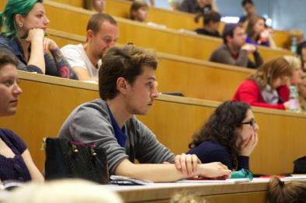
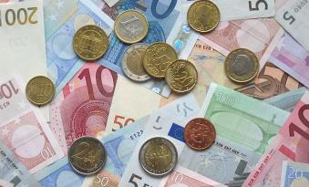
Какво прави днес Европейският съюз?
ЕС се опитва да направи живота по-добър за всички нас. Нека видим няколко примера.
Пари Преди години всяка държава в Европа имаше свои собствени пари, или „валута“. Сега много държави от ЕС използват една-единствена валута — еврото.
Свобода за младите хора ЕС подкрепя младите хора, които искат да учат или да се обучават известно време в друга европейска държава. (Еразъм+)
:
Notes:
1) © Wikimedia Commons/Avij
2) © Gruber/Haigermoser
Контекст:
Еврото: http://europa.eu/about-eu/basic-information/money/euro/index_bg.htm
Програма „Еразъм +“: http://ec.europa.eu/programmes/erasmus-plus/

Slide 15
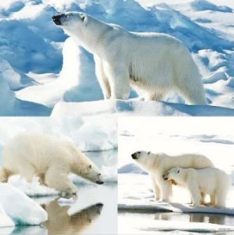
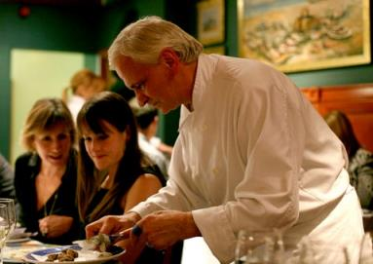
Какво прави днес Европейският съюз?
Свобода за работещите Европейските граждани могат да живеят и работят в държава от ЕС по техен избор.
Действия по климата В международните преговори във връзка с изменението на климата Европейският съюз говори с един глас.
Искаш ли да станеш готвач в ресторант? Защо да не поработиш в друга държава от ЕС, за да откриеш тайните на нейната кухня?
Notes:
1) © Wikimedia Commons/aldenchadwick
2) © Flickr/Christopher Michel
Контекст:
Свободно движение — граждани на ЕС: http://ec.europa.eu/social/main.jsp?catId=457&langId=bg
Действия в областта на климата: http://ec.europa.eu/clima/citizens/eu/index_bg.htm

Slide 16
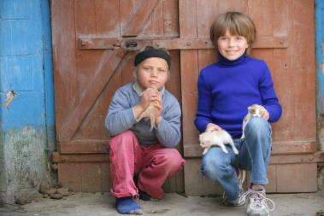
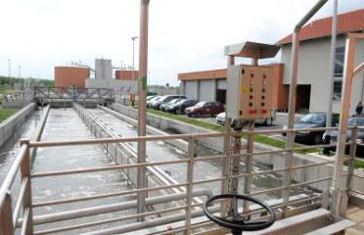
Какво прави днес Европейският съюз?
Подпомагане на по-бедните райони Някои области на Европа се нуждаят от пари за изграждането на нови пътища и железопътни линии. На други места много хора търсят работа. ЕС предоставя финансиране на конкретни проекти за посрещане на тези нужди.
Помощ за съседните държави
ЕС подпомага други държави за подобряването на училищата, болниците и социалната защита. Лида и Алина от Молдова са се възползвали от това.
Пречиствателна станция за отпадни води в Хърватия, финансирана с помощта на средства от ЕС.
Notes:
© European Union
© European Union
Контекст:
Регионална политика: http://ec.europa.eu/regional_policy/bg/
Помощ от ЕС за развитие: https://europa.eu/eyd2015/bg/content/eu-development-aid

Slide 17
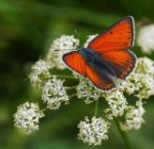
Какво прави днес Европейският съюз?
Има още много неща, които ЕС прави днес:
помага за спестяването на енергия;
допринася за опазването на околната среда;
гарантира, че храната, която ядем, е безопасна;
прави телефонните повиквания по-евтини;
и
много,
много
повече!
Notes:
1) © flickr/Franck Vassen
2) © flickr/Mystery People
3) © fotolia/FOOD-pictures
Контекст:
Околна среда: http://europa.eu/pol/env/index_bg.htm
Поевтиняване на телефонните услуги: ЕС либерализира телекомуникационния пазар, което означава, че националните монополи бяха разбити и бе допусната конкуренция. Там, където конкуренцията не функционира в достатъчна степен, ЕС се намесва директно. Така например мобилните телефонни повиквания в чужбина поевтиняха в резултат от действията на Европейския парламент и Европейската комисия.
Енергетика: http://europa.eu/pol/ener/index_bg.htm
Безопасност на храните: http://europa.eu/pol/food/index_bg.htm

Slide 18
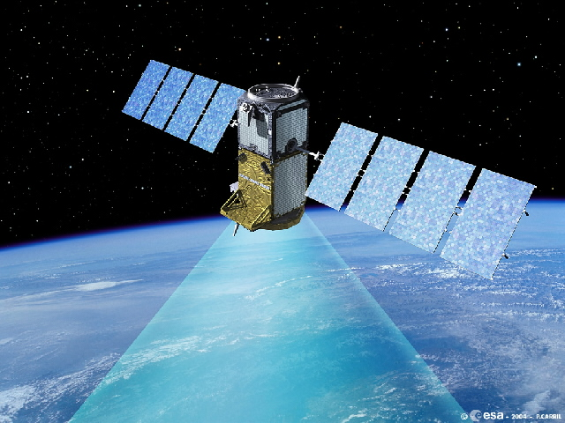
ЕС развива дейност даже в космоса
чрез сателити, които помагат на колите да се движат „по-умно“ и увеличават безопасността на полетите.
Notes:
© European Union
Контекст: http://europa.eu/pol/space/index_bg.htm

Slide 19
Как ЕС взема решения?
Както можете да си представите, нужни са усилията на много хора, за да се организира ЕС и всичко да работи както трябва. Кой какво прави?
Европейската комисия се състои от 28 комисари, по един от всяка държава членка.
Тяхната задача е да мислят какво би било най-добре за ЕС като цяло. Те предлагат закони и гарантират, че Договорите на ЕС се спазват.
Notes:
© flickr/Álvaro Millán
Контекст:
Как работи Европейският съюз: http://bookshop.europa.eu/bg/how-the-european-union-works-pbNA0414810/
Европейска комисия http://ec.europa.eu/index_bg.htm

Slide 20
28-те комисари
Notes:
© European Union

Slide 21
Европейският парламент
Европейският парламент представлява всички граждани на ЕС.
Неговите членове се избират чрез избори всеки пет години. Всички пълнолетни граждани на ЕС имат право да гласуват.
Парламентът обсъжда и решава относно новите закони на ЕС заедно със Съвета.
Notes:
© European Union 2015 - European Parliament
Контекст: http://www.europarl.europa.eu/portal/bg

Slide 22
Съветът и Европейският съвет
В рамките на Съвета се събират министри на държавите ― членки на ЕС, за да обсъждат въпроси на ЕС, да вземат решения и да приемат закони.
В Европейския съвет се събират всички ръководители на държавите от ЕС (президенти, министър-председатели или канцлери), за да определят общата стратегия за Европа.
Среща на Европейския съвет през февруари 2016 г.
Notes:
© European Union
Контекст: http://www.consilium.europa.eu/bg/home/

Slide 23
Съдът на Европейския съюз
Съдът на ЕС гарантира, че всички държави от ЕС спазват законите, за които са се споразумели.
Съдът проверява също дали тези закони зачитат основните права, като например свободата на словото и свободата на печата.
Съдът в Люксембург
Notes:
© Wikimedia Commons/sprklg
Контекст: http://europa.eu/about-eu/institutions-bodies/court-justice/index_bg.htm

Slide 24
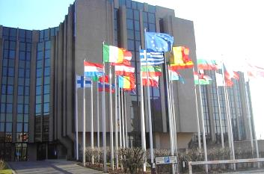
Грижа за нашите пари
Европейската сметна палата проверява дали бюджетът на ЕС се изразходва правилно.
Европейската централна банка има за задача да поддържа стабилността на цените в еврозоната.
Notes:
© Wikimedia Commons/Victor Lopes
© Wikimedia Commons/Euseson
Контекст:
Европейска централна банка: http://europa.eu/about-eu/institutions-bodies/ecb/index_bg.htm
Европейска сметна палата: http://europa.eu/about-eu/institutions-bodies/court-auditors/index_bg.htm

Slide 25
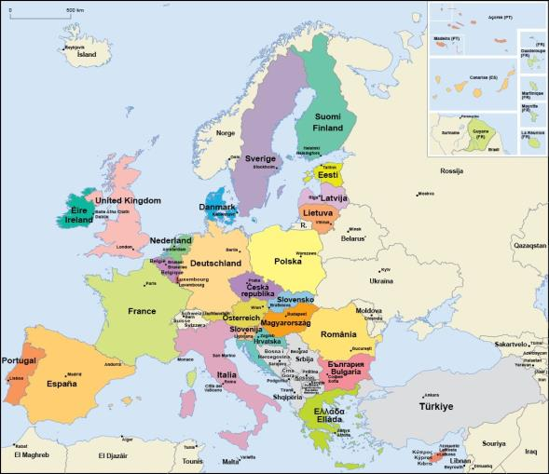
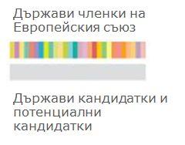
Държави — членки на Европейския съюз
Това са 28-те държави — членки на Европейския съюз.
Можете ли да си спомните имената на шестте държави основателки?
Notes:
© European Union
Контекст: http://europa.eu/about-eu/countries/member-countries/index_bg.htm

Slide 26
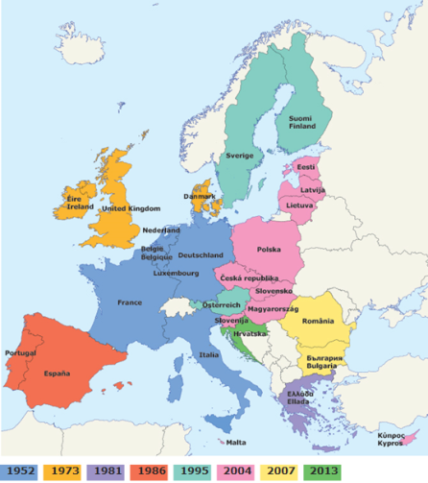
Разширяване: от 6 до 28 държави
1952 г. | Белгия, Германия, Италия, Люксембург, Нидерландия, Франция
1973 г. | Дания, Ирландия, Обединеното кралство.
1981 г. | Гърция
1986 г. | Испания, Португалия
1995 г. | Австрия, Финландия, Швеция
2004 г. | Естония, Кипър, Латвия, Литва, Малта, Полша, Словакия, Словения, Унгария, Чешка република
2007 г. | България, Румъния
2013 г. | Хърватия
Notes:
© European Union

Slide 27
А ти?
Какво означава Европа за теб?
Обичаш ли да пътуваш?
Роден ли си в друга държава от ЕС?
С какво ти харесва най-много Европа?
Би ли искал един ден да учиш в чужбина?
Notes:
© fotolia/Christian Schwier

Slide 28
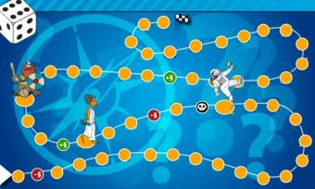
Готови ли сте за още?
Тази презентация бе първоначално оформена от Европейската комисия. Текущата версия може да бъде свалена тук.
Още много учебни материали за Европейския съюз и неговите политики са на разположение в нашия Кът на учителя.
© Европейски съюз, 2016 г. Възпроизвеждането е разрешено. © Снимки: вж. страниците с бележките.

